Slide 1
Hiekanpään koulu - Jopo
TYÖPAIKKAOPISKELU
Palvelutalo Abeli
Disa Mattsson
Jakso 4. 8.3- 13.4

Slide 2
Omat tavoitteet työpaikkajaksolta
Olin työpaikka opiskelussa Palvelutalo Abelissa 8.3-13.4.
Valitsin tämän työpaikan koska halusin jonkin erilaisen työpaikan.
Mitä odotuksia sinulla on työpaikan suhteen?
Halusin oppia jakson aikana olemaan vanhempien ihmisten kanssa ja auttamaan heitä.

Slide 3
Työpaikan yleisesittely
Palvelutalo Abeli
Abelin toiminta on alkanut vuoden 1993 lopulla ja kesällä 1997 siihen valmistui laajennusosa.
Abeli sijaitsee Pieksämäen keskustassa. Häyrisentie 23-25
Työpaikalla autetaan niitä ketkä sitä tarvitsee.
Abelissa on kaikkiaan 21 työntekijää, johtaja, sairaanhoitaja, 18 hoitajaa sekä peruspalvelutyöntekijää.
Hoitohenkilökunta on koulutukseltaan lähi-, perus- tai kodinhoitajia.
Ammattinimikkeitä on lähihoitaja, sairaanhoitaja, hoiva-avustaja.
Työ vaatii lähihoitajan koulutuksen.

Slide 4
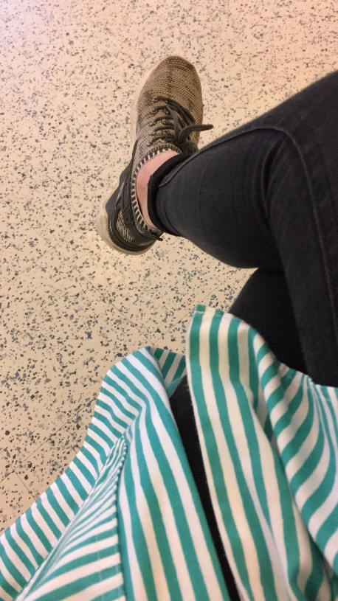
VIIKKO 1
Ensimmäisellä viikolla seurailin enemmän vierestä mitä siellä tehdään, mutta autoin aamupalalla ja lähdin yhden hoitajan mukaan viemään kotiin aamupalaa. Käytiin myös tiskaamassa ja peitailemassa sänkyjä asunnoista.

Slide 5
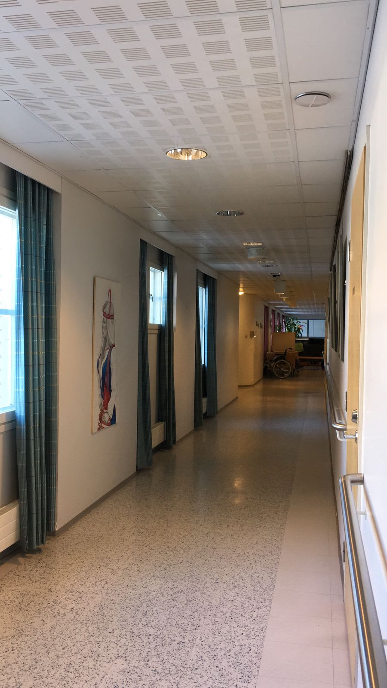
VIIKKO 2
Toisella viikolla torstaina olin kipeänä. Perjantaina töissä autoin aamupalalla ja olin päivätoiminnassa mukana ja ilta-päivästä hain asukkaita alakertaan johonkin musiikki esitykseen.

Slide 6
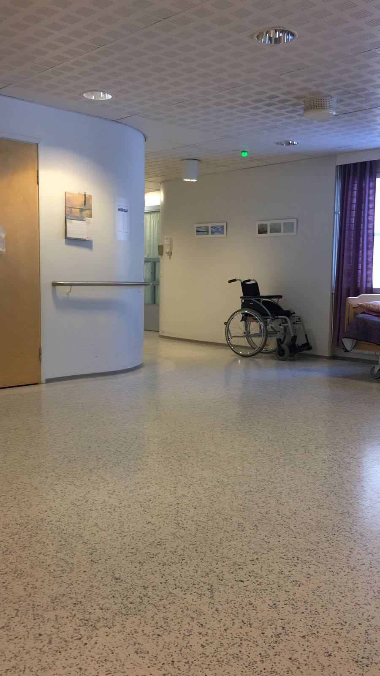
VIIKKO 3
Kolmannella viikolla to ja pe autoin aamupalalla, käytiin vaihtamassa lakanoita ja tiskaamassa ja autoin myös ruokailussa.

Slide 7
VIIKKO 4
Viikolla 4 torstaina en ollut töissä ja perjantaina oli pääsiäis loma.

Slide 8
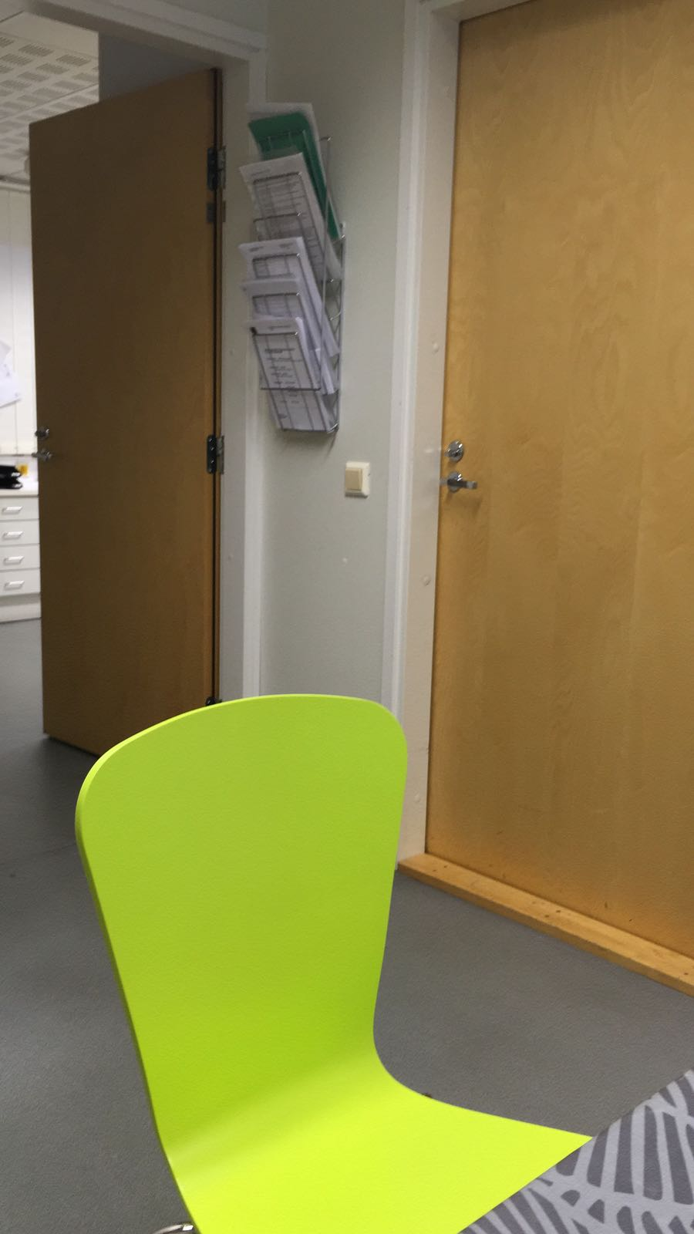
VIIKKO 5
Viidennellä viikolla torstaina autoin aamulla kerroksissa ja aamupalalla ruokalassa, olin myös aamupalan jälkeen kerroksissa auttamassa eri asukkaiden tiskien kanssa ja vaihdoin lakanoita ja päivemmällä olin saunalla. Perjantaina oli samoja hommia kun to paitsi ei saunaa.

Slide 9
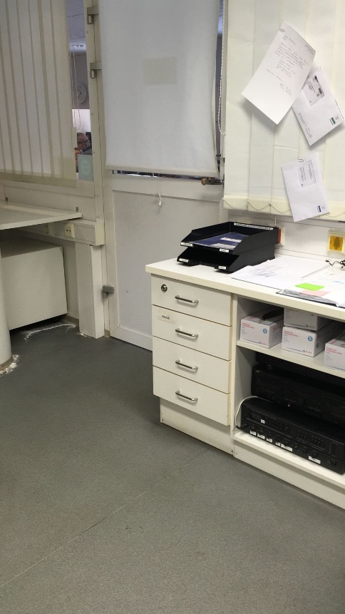
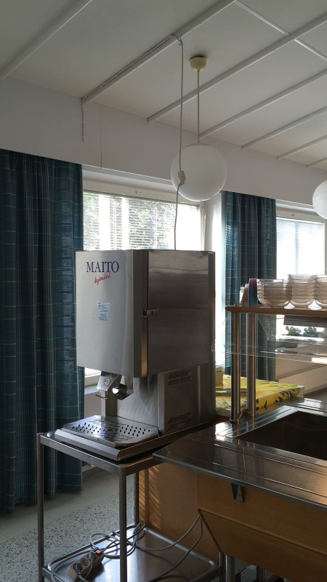
VIIKKO 6
Kuudennella viikolla autoin molempina päivinä aamulla kerroksissa ja aamupalalla, aamupalan jälkeen käytiin vaihtamassa lakanoita ja tiskaamassa ja ottamassa roskat.
Autoin myös ruokailussa ja sen jälkeen saunalla.

Slide 10
Pohdinta
Mukavinta oli aamupalalla auttaminen.
Jakson aikana opin olemaan vanhempien ihmisten kanssa.
Jakson aikana ei ollut ongelmia.
Työjakson aikana sain tarpeeksi apua ja ohjausta.
Tämä ala ei oo ihan ykkösvalinta.
Alalle päästäkseen pitäisi käydä vähintään varmaan lähihoitaja koulutus.

